Slide 1
Конкурс проекта «Мой край родной в судьбе России» «Метро Екатеринбурга»
Автор : Горбунцов Андрей 5 б класса
Руководитель : Тюрина Т.Л.

Slide 2
Метро в Екатеринбурге.
Содержание:
1. История строительства метро в Екатеринбурге.
2. Метро – подземный музей.
3. Вторая ветка метро.
4. Значение городского транспорта – метрополитен.

Slide 3
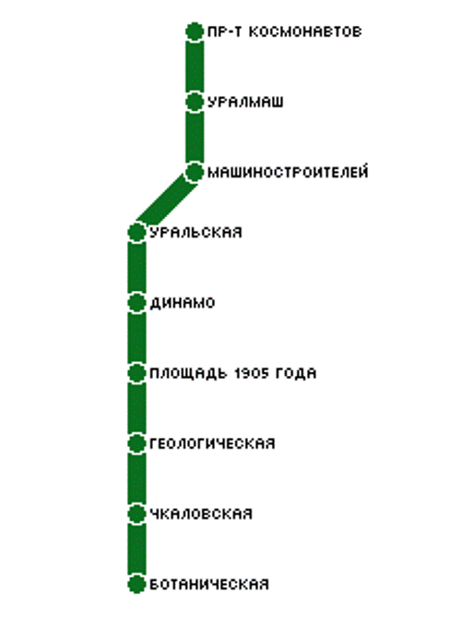
27 апреля 1991 года начал работу Екатеринбургский метрополитен. На данное время работает одна линия, на которой находятся 9 станций.

Slide 4
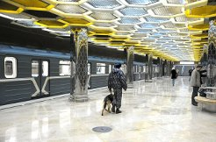
Впереди, по планам администрации города, строительство второй ветки на ВИЗ и ЖБИ о датах возведения новой ветки не стоит даже гадать.
Ежедневно метрополитен перевозит
около 150 тысяч пассажиров.

Slide 5
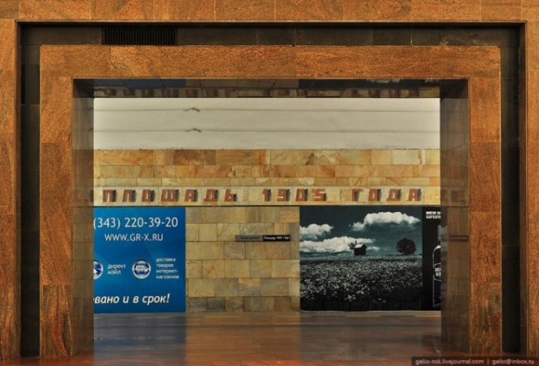
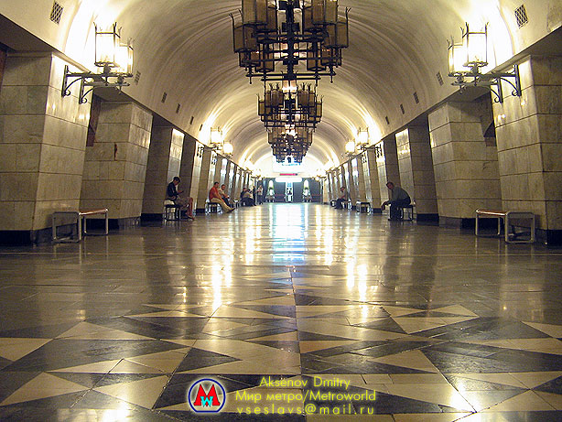
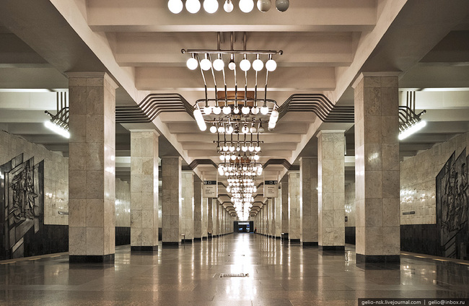
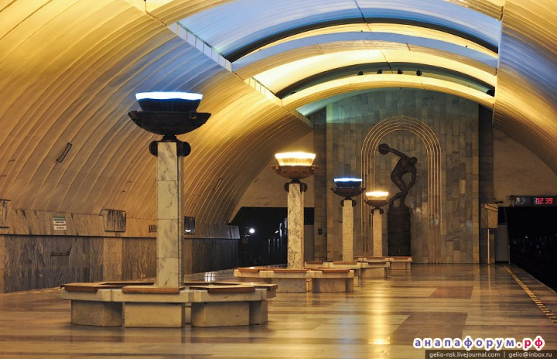
Метро у нас стало своеобразным подземным музеем, выставкой богатств Урала. Посмотрите на стены станций – почти все они выложены мозаикой из уральских камней.

Slide 6
Я люблю это метро. Метрополитен – экологически чистый и скоростной вид транспорта.

